Slide 1
CHÀO MỪNG CÁC EM ĐẾN VỚI
BÀI HỌC GDCD 12
Giáo viên: LÊ PHẠM KIỀU HÀ
HÀ NỘI
HẢI PHÒNG
VINH
ĐÀ NẴNG
NHA TRANG
TP HCM

Slide 2
OCTOBER 2030
Bài 4: Quyền bình đẳng của công dân trong một số lĩnh vực của đời sống xã hội

Slide 3
a) Khái niệm bình đẳng trong lao động
Lao động là gì.

Slide 4
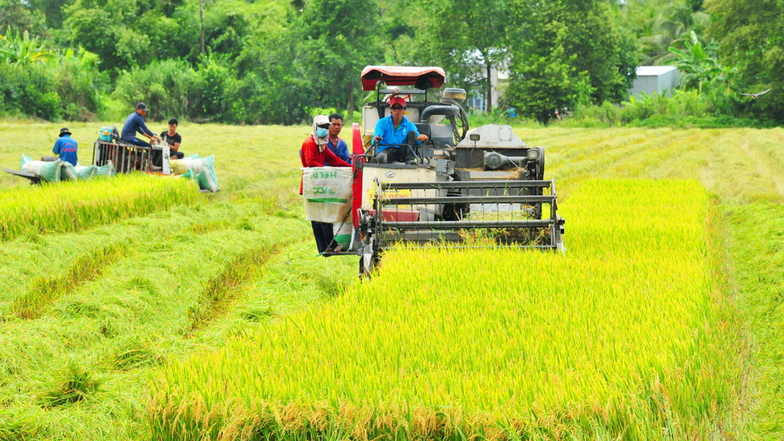
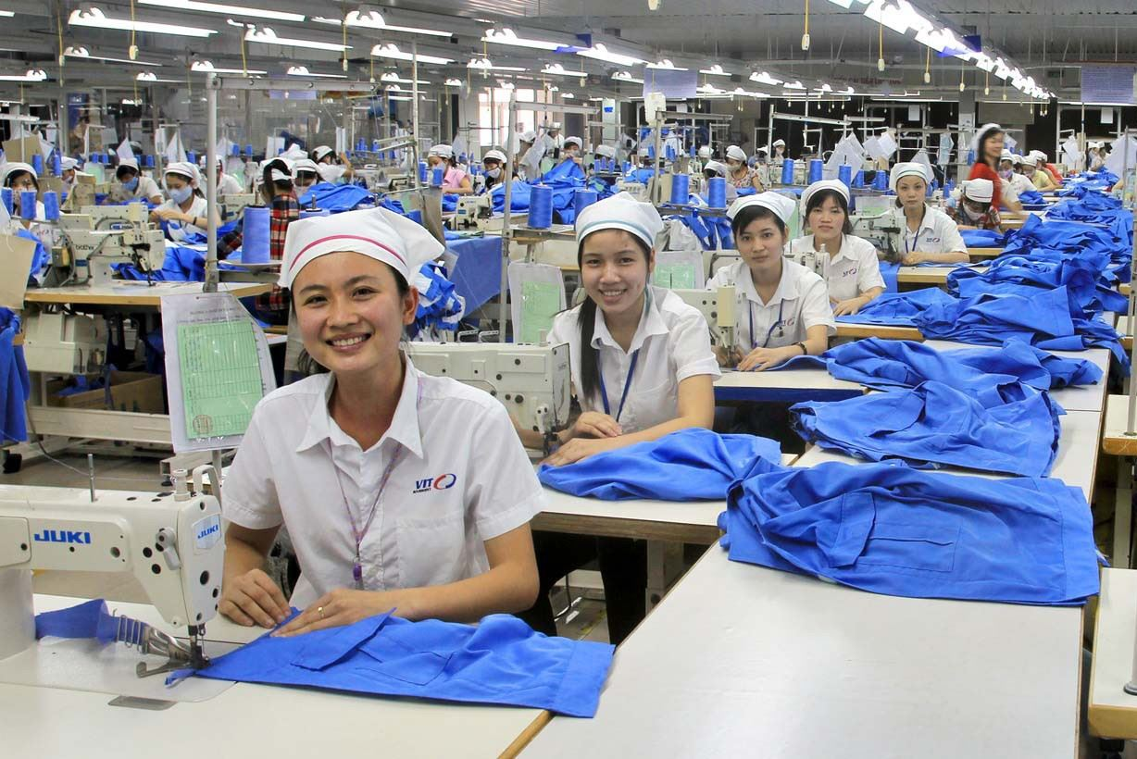
a) Khái niệm bình đẳng trong lao động
Quyền
Ăn
Mặc
Lúa, gạo
Quần, áo
Nghĩa vụ
Nếu mọi người không lao động, không tạo ra của cải vật chất, có được hay không
Hãy cho biết những hoạt động nêu trên đã tạo của cải vật chất gì cho xã hội? Mục đích của việc đó để làm gì
Theo bạn, đối với hoạt động sản xuất lúa gạo hay quần áo, trên thực tế là do ai quy định

Slide 5
Chiếm hữu nô lệ
Giai cấp chủ nô>< Giai cấp nô lệ

Slide 6
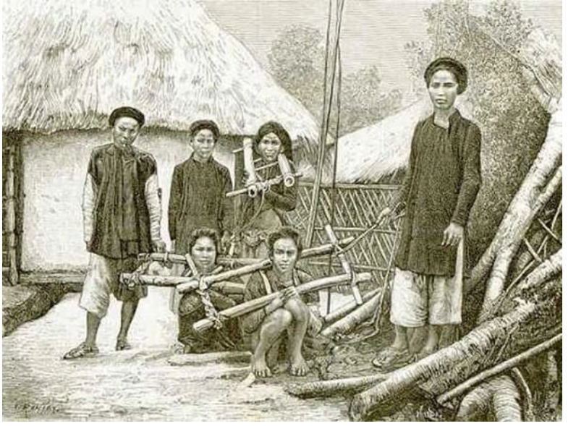
Xã hội phong kiến
Giai cấp địa chủ>< Giai cấp nông dân

Slide 7
a) Khái niệm bình đẳng trong lao động
Trong quá trình lao động mà luôn có sự áp bức bóc lột giữa người này đối với người khác, điều này có được coi là nình đẳng trong lao động hay không

Slide 8
Vậy bình đẳng trong lao động là gì
Bình đẳng giữa mọi công dân trong thực hiện quyền lao động thông qua tìmviệc làm
Bình đẳng giữa người sử dụng lao động và người lao động thông qua hợp đồng lao động
Bình đẳng giữa lao động nam và lao động nữ trong từng cơ quan, doanh nghiệp và trong từng phạm vi cả nước

Slide 9
b) Nội dung cơ bản của bình đẳng trong lao động
Công dân bình đẳng trong thực hiện quyền lao động
Công dân bình đẳng trong giao kết hợp đồng lao động
Bình đẳng giữa lao động nam và lao động nữ

Slide 10
Công dân bình đẳng trong thực hiện quyền lao động
Việc mà chúng ta muốn tìm kiếm, lựa chọn việc làm nào đó phù hợp với khả năng của mình là do ai quyết định?

Slide 11
Mọi công dân có quyền tìm kiếm, lựa chọn việc làm và nghề nghiệp phù hợp với khả năng của mình, không bị phân biệt đối xử về giới tính, dân tộc, tính ngưỡng, tôn giáo, nguồn gốc gia đình và thành phần kinh tế.

Slide 12
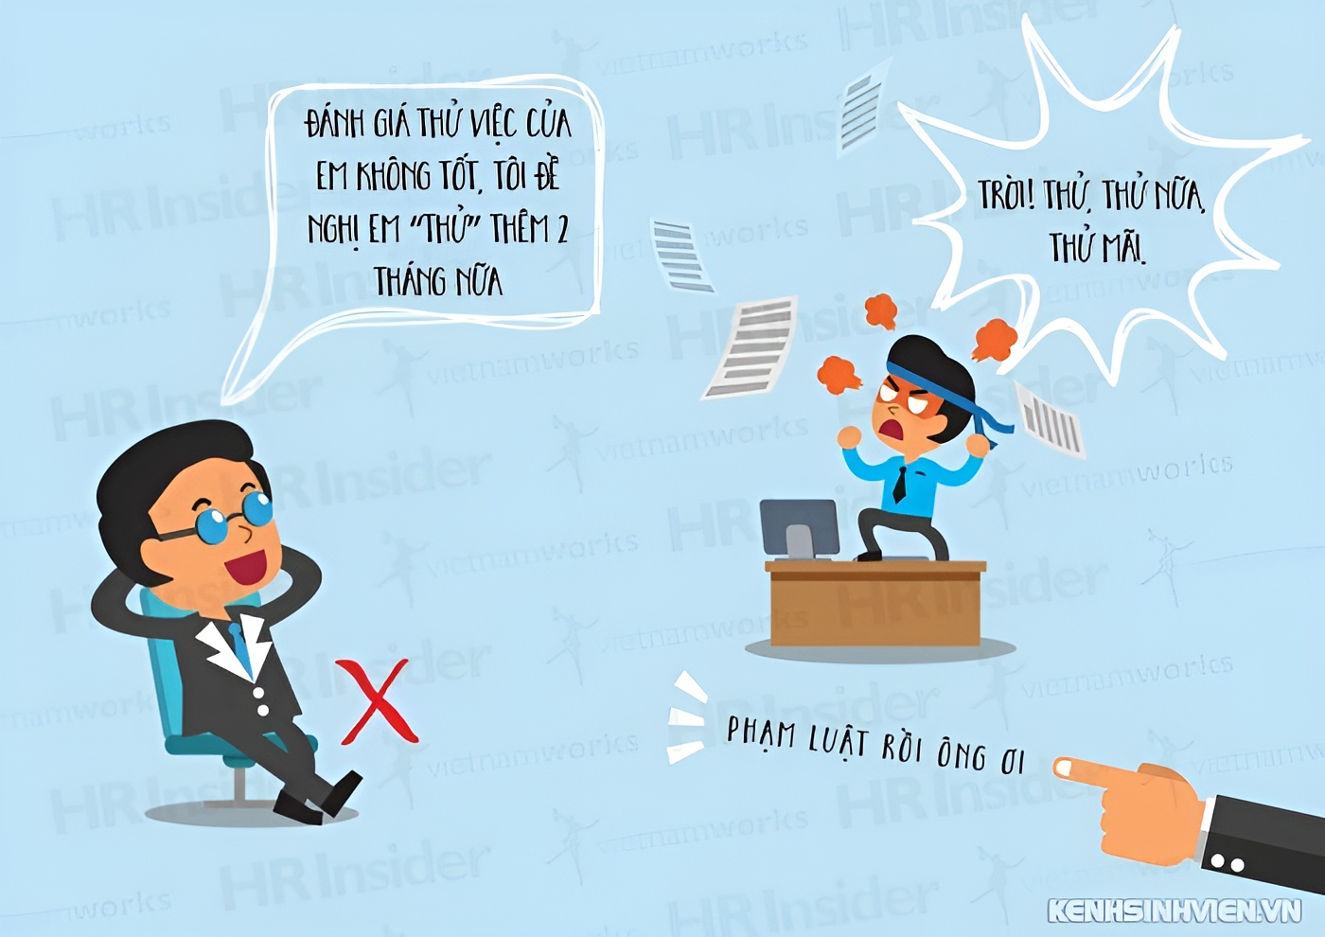
Công dân bình đẳng trong hợp đồng lao động
Hợp đồng lao động
Phạm luật
Trường hợp này ai là người có lợi và ai là người bất lợi?

Slide 13
Nội dung cơ bản trong hợp đồng lao động
Việc giao kết hợp đồng lao động phải tuân thủ theo những nguyên tắc nào ?

Slide 14
b) Nội dung cơ bản trong hợp đồng lao động
TỰ NGUYỆN, BÌNH ĐẲNG
KHÔNG TRÁI PHÁP LUẬT
GIAO KẾT TRỰC TIẾP GIỮA NGƯỜI LAO ĐỘNG VỚI NGƯỜI SỬ DỤNG LAO ĐỘNG

Slide 15
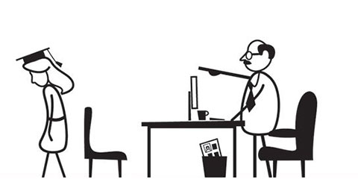
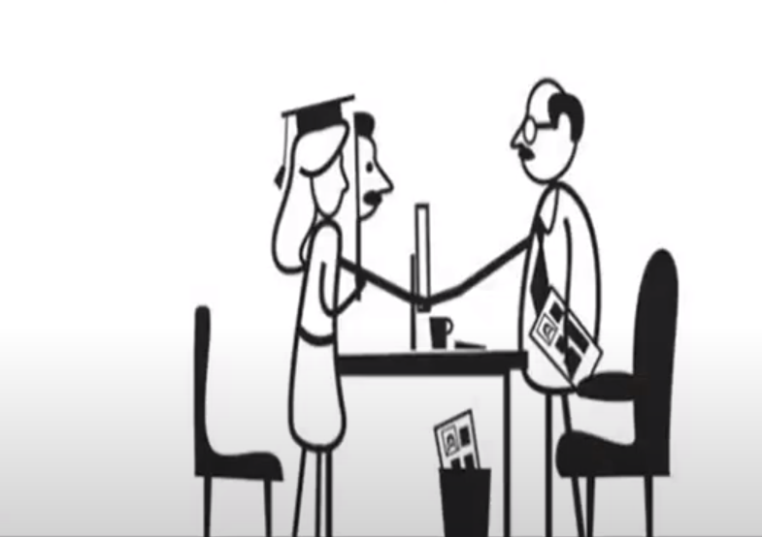
Bình đẳng giữa lao động nam và lao động nữ
Hãy cho biết 2 hình ảnh trên nói lên điều gì trong việc tuyển dụng lao động

Slide 16
Lao động nam và lao động nữ được bình đẳng về quyền trong lao động, đó là bình đẳng về:
Cơ hội tiếp cận việc làm
Tiêu chuẩn độ tuổi khi tuyển dụng
Được đối xử bình đẳng tại nơi làm việc về tiền công, tiền thưởng

Slide 17
Được hưởng chế độ thai sản
Người sử dụng lao động không được sa thải hoặc đơn phương chấm dứt hợp đồng với lao động nữ vì lí do kết hôn, nghỉ thai sản, nuôi con dưới 12 tháng tuổi.
Không được sử dụng lao động nữ vào công việc nặng nhọc, nguy hiểm, độc hại.
Lao động nữ có những ưu đãi riêng

Slide 18
3.Bình đẳng trong kinh doanh

Slide 19
Để kinh doanh chúng ta cần điều kiện gì?

Slide 20
a) Khái niệm bình đẳng trong kinh doanh
Lựa chọn ngành, nghề
Mọi cá nhân tổ chức khi tham gia vào các quan hệ kinh tế
Địa điểm kinh doanh
Hình thức tổ chức kinh doanh
Thực hiện quyền và nghĩa vụ trong quá trình sản xuất, kinh doanh

Slide 21
b) Nội dung bình đẳng trong kinh doanh
Mọi công dân đều có quyền tự do lựa chọn hình thức tổ chức kinh doanh.
Mọi doanh nghiệp đều có quyền tự chủ đăng ký kinh doanh trong những ngành nghề mà pháp luật không cấm.
Mọi loại hình doanh nghiệp đều bình đẳng trước pháp luật về thực hiện quyền và nghĩa vụ trong kinh doanh

Slide 22
c) Trách nhiệm của Nhà nước trong việc bảo đảm quyền bình đẳng trong kinh doanh
- Nhà nước thừa nhận sự tồn tại lâu dài và phát triển của các loại hình doanh nghiệp.
- Nhà nước quy định quyền và nghĩa vụ của các doanh nghiệp trong hoạt động kinh doanh.
- Nhà nước khẳng định bảo hộ quyền sở hữu và thu nhập hợp pháp của mọi loại hình doanh nghiệp.
- Nhà nước quy định nam, nữ bình đẳng trong việc thành lập doanh nghiệp, sản xuất, kinh doanh, quản lí và tiếp cận thông tin.

